Slide 1



UNIVersitatea Tehnică “Gheorghe Asachi” din Iași Facultatea de automatică și calculatoare Domeniul: CalCulatoare și Tehnologia informației Specializarea: Tehnologia informației
Gestionarea digitală a
bonurilor fiscale
Autor: Cazamir Andrei
Coordonator Știintific: ș.l.dr.inf. Tiberius Dumitriu

Slide 2
Sumar
Introducere
Obiective
Noțiuni teoretice. Tehnologii utilizate
Arhitectura aplicației
Serviciul de procesare de imagini și text
Fluxul procesării bonului fiscal
Etichetarea textului
Modelul RNN creat
Rezultate obținute
Concluzii

Slide 3
Introducere
Gestionarea cheltuielilor lunare este o problemă frecventă pentru mulți oameni.
Creșterea numărului de cumpărături zilnice îngreunează urmărirea cheltuielilor.
Utilizatorii întâmpină dificultăți în a-și administra singuri bugetul.
Digitalizarea procesului de cumpărare poate oferi soluții eficiente.
Soluțiile digitale pot facilita gestionarea și urmărirea cumpărăturilor.

Slide 4
Obiective
Automatizarea colectării datelor de pe bonurile fiscale
Asigurarea unui acces rapid și facil la informațiile financiare
Creșterea eficienței în organizarea cheltuielilor
Reducerea pierderilor de documente fizice

Slide 5




Noțiuni teoretice. Tehnologii utilizate
Recunoașterea optică a caracterelor(OCR): EasyOCR și Tesseract OCR
Rețele neuronale recurente(RNN)
Algoritmi pentru autentificare și securitate

Slide 6
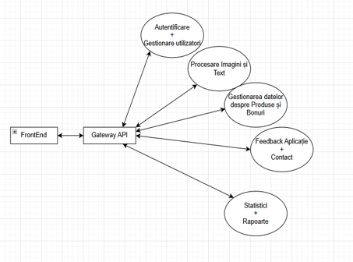
Arhitectura aplicației
Serviciul de autentificare și gestionare a utilizatorilor - gestionează autentificarea utilizatorilor și crearea conturilor
Serviciul de procesare de imagini și text - se ocupă de prelucrarea imaginilor încărcate, are rolul de a extrage textul din bonurile fiscale, de a extrage informațiile relevante din cadrul textului și de a clasifica produsele
Serviciul de gestionare a datelor despre produse și bonuri - administrarea informațiilor extrase din bonurile fiscale
Serviciul de feedback și contact
Serviciul de statistici și rapoarte - generează statistici și rapoarte pentru analizarea cheltuielilor
Gateway – conectează toate microserviciile aplicației pentru o accesare mai facilă
Frontend: interfața cu utilizatorul

Slide 7
Serviciul de procesare de imagini și text
Acest serviciu gestionează automat procesul de prelucrare a bonurilor fiscale.
Salvarea și stocarea imaginii de la utilizator
Extragerea textului folosind un OCR
Etichetarea textului extras
Extragerea datelor
Etapele principale sunt:

Slide 8
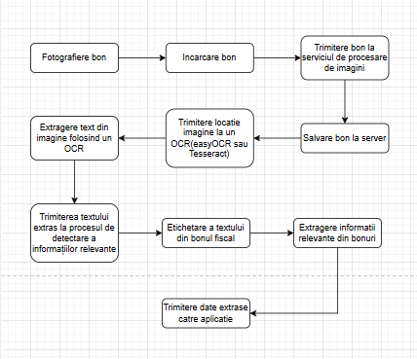
Fluxul procesării bonului fiscal

Slide 9
Etichetarea textului
Procesul de etichetare constă în trei etape:
Prima etapă constă în etichetarea textului folosind un model de RNN pre-antrenat de tip BERT
A doua etapă constă în extragerea secvenței de text corespunzătoare listei de produse achiziționate
A treia etapă constă în etichetarea secvenței de text extrasă cu un model de RNN creat și antrenat

Slide 10
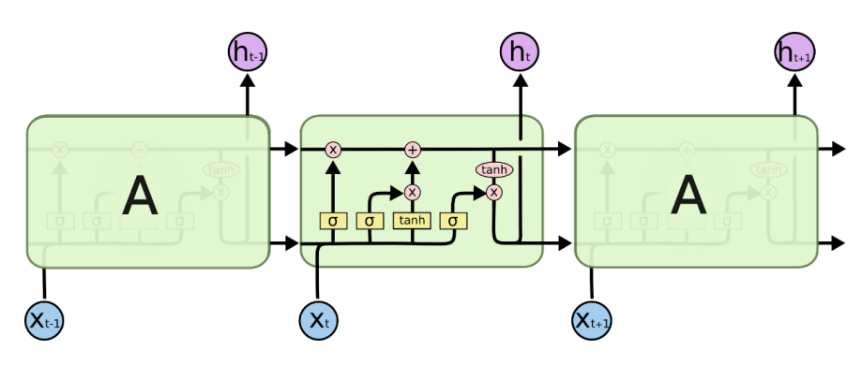
Modelul RNN creat
Modelul RNN de tip LSTM(Long Short Term Memory) are rolul de a eticheta o secvență de text dintr-un bon fiscal pentru a putea extrage informațiile importante de pe acel bon fiscal.

Slide 11
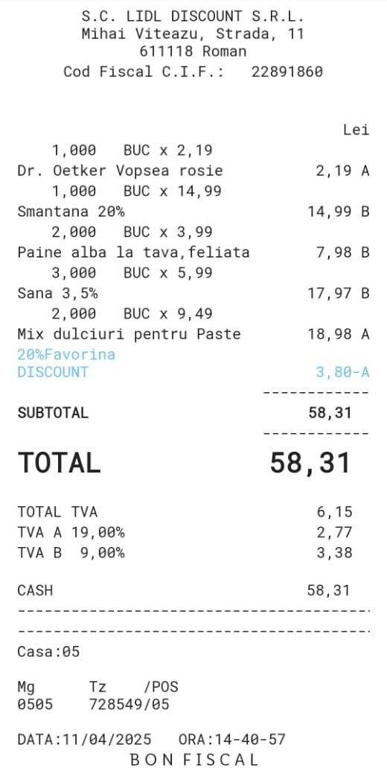
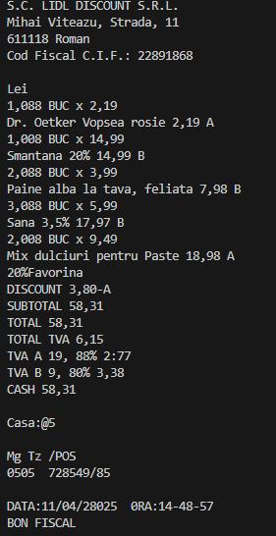
Rezultate obținute
Imaginea bonului încărcată de către utilizator
Textul extras de OCR

Slide 12
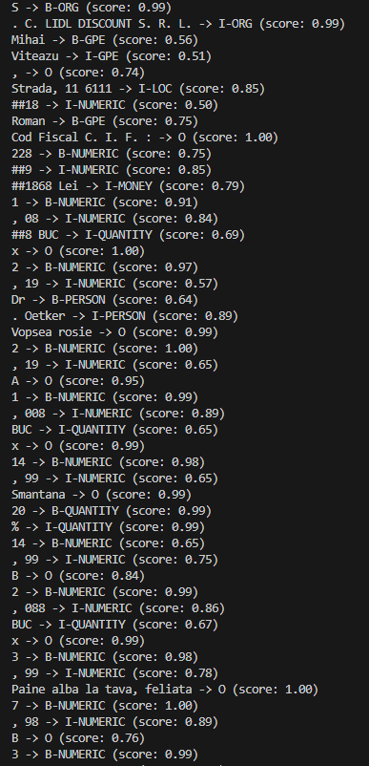
Rezultate obținute
Textul după prima etapă de etichetare

Slide 13
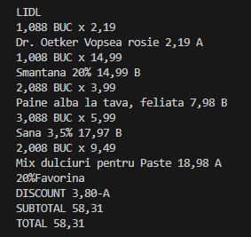
Rezultate obținute
Filtrarea textului inițial

Slide 14
Concluzii
Scopul lucrării: digitalizarea procesului de gestionare a bonurilor fiscale.
Puncte tari:
Automatizarea procesului de extragere și prelucrare a datelor de pe bonurile fiscale.
Asigurarea unui acces rapid și facil la istoricul cumpărăturilor.
Utilizarea tehnologiilor moderne de tip OCR și rețele neuronale recurente.
Direcții viitoare:
Îmbunătățirea prototipurilor existente și extinderea setului de date etichetate.

Slide 15

Vă mulțumesc pentru atenție!

